Slide 1
KOMUNIKACIJA U OBITELJI
Ana Matković, dipl. psih.
doc. dr. sc. Katarina Aladrović Slovaček
Katolička osnovna škola
Centar „Pro vita et familia” Požeške biskupije
Požega, 15. 12. 2016.

Slide 2
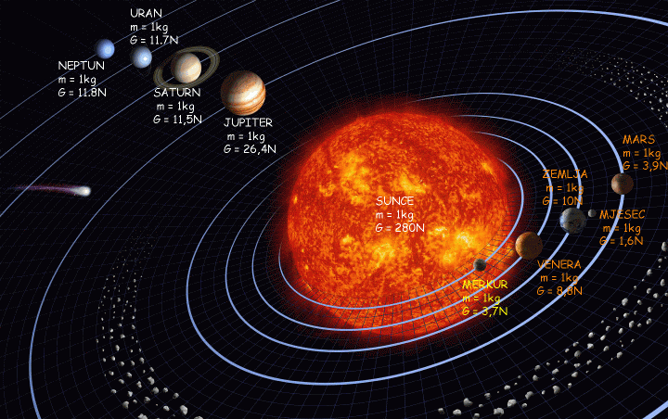
Precizna ugođenost

Slide 3
Precizna ugođenost
vikend
buđenje
snivanje
suprug
supruga
djeca
prehrana
higijena
rad

Slide 4
preciznA ugođenost U OBITELJI? ŠTO ČINI OBITELJSKO OZRAČJE?
kvaliteta obiteljskih odnosa
interakcija članova obitelji
psihološke karakteristike članova obitelji
odgojni stil roditelja
komunikacija

Slide 5
OBITELJ
Prva prirodna spontana škola djeteta,
roditelji su prvi i najprirodniji i najdragocjeniji učitelji
U obitelji se razvijaju osjećaji, bogati emocionalni život i oplemenjuju odnosi
Dijete u obitelji stječe prva iskustva, uči prve riječi, pravi prve korake te uči umijeće življenja i komuniciranja
U obitelji se stječe povjerenje, međusobna naklonost, empatija – očituju se u modulaciji glasa, kretanju ruke, sjaju oka, smiješku, toplini dodira

Slide 6
Struktura i funkcija obitelji
STRUKTURA OBITELJI mijenja se tijekom vremena,
ovisno o uzrastu ili razvoju članova.
Mijenjaju se i problemi s kojima se obitelj suočava –
očekivani (npr. kako postupati s adolescentom),
ili neočekivani (npr. kako postupati s adolescentom koji uživa drogu)
FUNKCIJA OBITELJI je da štiti, socijalizira, rađa i podiže djecu i radi.
Obitelj kontinuum od optimalnog funkcioniranja do raspada obitelji.
Kad je komunikacija u obitelji otvorena i jasna - funkcioniranje je uspješno
Što je više disfunkcionalna komunikacija u obitelji, to će biti više disfunkcionalna i obitelj.
Zdrava komunikacija pomaže obitelji da izvršava sve funkcije,
da zadovolji potrebe pojedinih članova i da ostvaruje svoje ciljeve.

Slide 7
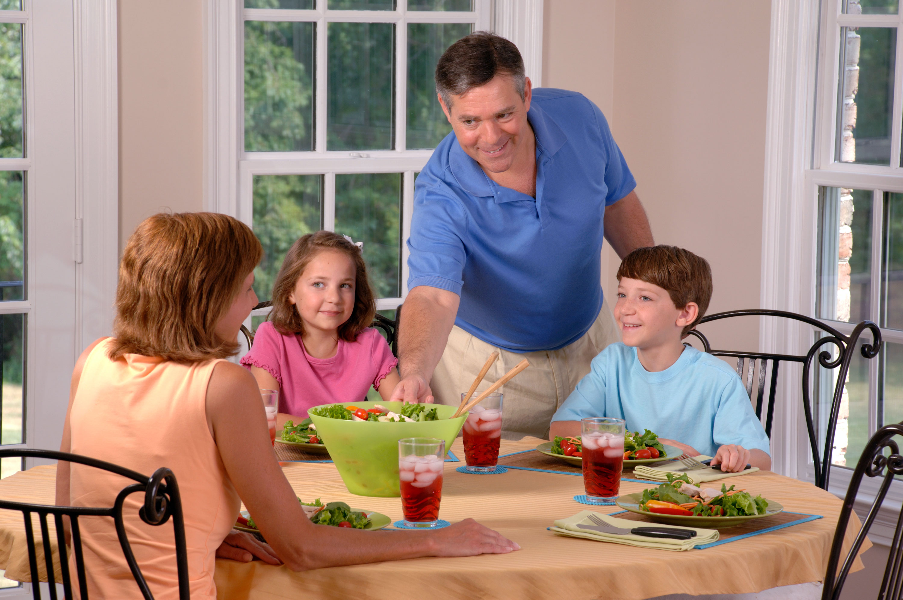
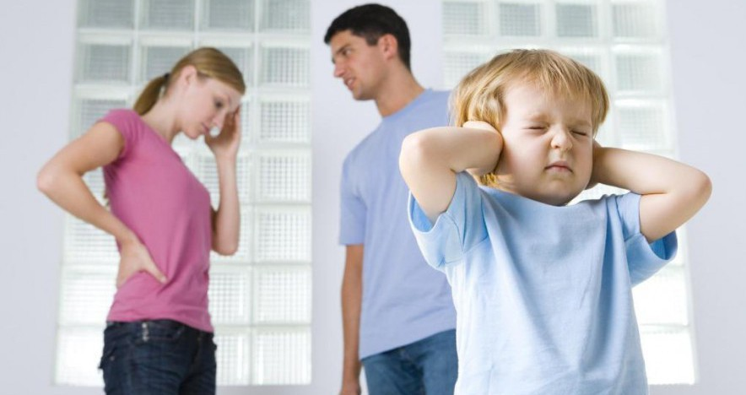
DVOSTRUKA STVARNOST OBITELJI
za susjede, za javnost, za znance – potpuna harmonija i slaganje; unutra – pakao
obiteljski mit se ponavlja stereotipno za sve izvan obitelji i sami članovi počinju u to vjerovati (idealna)
obitelj onakva kakva je u stvarnosti (zbiljska)

Slide 8
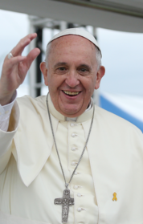
GOVOR PAPE FRANJE (19. 4. 2015.)
Komunicirati učimo najprije u kontekstu obitelji, a našoj komunikaciji može pomoći ako se usredotočimo na obitelj, ustvrdio je papa Franjo u poruci za 49. svjetski dan društvenih komunikacija, prenosi Radio Vatikan.
Susret Marije i Elizabete, kada "dijete zaigra u Elizabetinoj utrobi" pokazuje da je komunikacija "dijalog isprepleten s tjelesnim jezikom". Utroba je "prva 'škola' komunikacije, mjesto slušanja i tjelesnog kontakta, gdje se počinjemo upoznavati s vanjskim svijetom u zaštićenom okruženju, uz ohrabrujući zvuk otkucaja majčina srca.„
Po odnosima u obitelji shvaćamo značenje komunikacije kao "prepoznavanja i stvaranja bliskosti", to jest "umanjivanja udaljenosti" i "prihvaćanja drugih".

Slide 9
razmjena različitih sadržaja (informacije, misli, emocije, usluge...)
dvosmjerni proces
KOMUNICIRATI znači ŽIVJETI,
KOMUNICIRAMO ne samo RIJEČIMA,
nego EMOCIJAMA

Slide 10
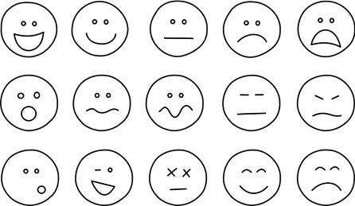
FAZE U KOMUNIKACIJI
KOMUNIKACIJA – razmjena misli, osjećaja, stavova…
GOVORNIK – 1. psihološka 2. fiziološka 3. fizička
SLUŠATELJ – 1. fizička 2. fiziološka 3. psihološka
Što se događa u kojoj fazi?
PRIMLJENA INFORMACIJA – NAŠA REAKCIJA
SUBJEKTIVNO OPAŽANJE
INTERPRETIRANJE INFORMACIJA
DOŽIVLJAVANJE
NAMJERAVANJE
IZRAŽAVANJE OSJEĆAJA
Osjećaji se interpretiraju različito, ovisno o znanju, iskustvu, očekivanjima.

Slide 11
SASTAVNI DIJELOVI KOMUNIKACIJE
INFORMACIJA, PORUKA, ŽELJA, IDEJA (jezik – apstraktan sustav znakova koji nam služi za komunikaciju – sporazumijevanje)
KOMUNIKACIJSKI KANAL
BUKA U KOMUNIKACIJSKOME KANALU (zalihost ili redundancija – Moram dati mehaničaru da mi pokvari auto.)
Kako danas komuniciramo?
Omiljeno komunikacijsko sredstvo?!

Slide 12
ULOGA OBITELJI U KOMUNIKACIJI
Obitelj je zajednica u kojoj se prvotno odgajaju osjećaji koji našem životu daju autentičnost i istinsku vrijednost.
Osjećaji su u osnovi naših motiva koji nas pokreću na akciju i djelovanje.
Osjećaji se mijenjaju, prema nekim istraživačima svakih 7 sekundi oni se pretaču u našem tijelu, u stalnom su gibanju.
Osjećaji mogu biti pozitivni i negativni, a stanje ravnodušnosti (bez ikakvoga osjećaja) najstrašnije je.
Neprilagođeno ponašanje djeteta reakcija je zapravo na njegove unutarnje probleme koji su najčešće vezani za njegov osjećajni život.
Najčešći oblici ponašanja: prkos, agresivnost, neposlušnost, laž
(strah, sumnja, osjećaj krivnje)

Slide 13
Primjer - laž
javlja se ako su roditelji prezahtjevni, prestrogi u svome odgoju, nedosljedni te imaju prevelike zahtjeve prema djetetu – dijete laže da bi preživjelo
Ako roditelji dijete ne prihvate onakvo kakvo je, ono stvara u mašti sliku o sebi i pribjegava laži.
Ako dijete napravi nešto pogrešno, treba reagirati, ali Ja porukom – Meni smeta; Ja sam iznerviran; Ja ne mogu prihvatiti…; ako ja kao roditelj mogu izraziti svoj bijes, onda to isto trebam dopustiti i djetetu.
DOSLJEDNOST u reakcijama roditelja važna je za emocionalni razvoj djeteta.
Dijete može imati i poteškoću izraziti svoje osjećaje pa ih blokira u sebi i onda izaziva ljutnju, bijes… - pomozite mu ih iskomunicirati.

Slide 14
Interpersonalna komunikacija u obitelji KLJUČ je USPJEŠNOG ODGOJA
Roditelji trebaju naučiti kako djeci davati jasne i precizne poruke, usklađene verbalno i neverbalno.
To će pokrenuti djetetov osjećaj vrijednosti i utjecati na uspostavljanje kontakata s odraslima i vršnjacima.
Slušajte svoje dijete, pratite govor njegova tijela, pomognite mu iskomunicirati osjećaje, potrebe i želje.
Usmjerite pozornost na djetetove osjećaje, a ne ponašanje.
Pomognite mu da ih prepozna i prihvati!

Slide 15
SLOBODNA KOMUNIKACIJA U OBITELJI
sačuvana individualna neugroženost
slobodno komuniciramo bez potrebe da budemo neiskreni i da se izbjegavamo
možemo komunicirati na različite načine, govoriti što stvarno mislimo, osjećamo i želimo
osjećamo se neugroženi i prihvaćeni
možemo međusobno iskreno komunicirati

Slide 16
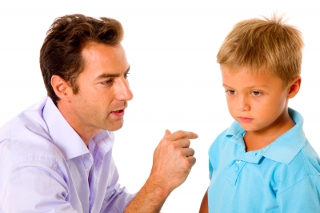
PRISILNA KOMUNIKACIJA U OBITELJI
moramo govoriti, doživljavati i osjećati i na van pokazivati isto ili slično
visoki stupanj individualne ugroženosti
bez međusobne iskrenosti i stvarnog prihvaćanja
nikoga unutar obitelji nismo slobodno izabrali
životno i emocionalno ovisni o članovima obitelji
u obitelji smo manje jer to želimo, a više jer to moramo
međusobno izbjegavanje i neiskrenost

Slide 17
NAČELA obiteljske KOMUNIKACIJE
Nije moguće ne komunicirati – i šutnja je komunikacija
Pokaži svoje osjećaje ako želiš postići bolju povezanost s drugima.
Budi pažljivo što govoriš, neprestano prati neverbalnu komunikaciju sugovornika.
Kada drugi govori, poslušaj ga, gledaj ga cijelim bićem. Ne dopusti da ti misli odlutaju u drugom smjeru. Budi s njim 100%.
Sasvim malo empatičnog ponašanja može puno pomoći.
Budno prati mimiku lica i govor tijela, visinu i boju glasa, a tek onda riječi.
Osvijestimo si da naše riječi izazivaju kod drugoga drugačije predodžbe, osjećaje i značenja od naših.

Slide 18
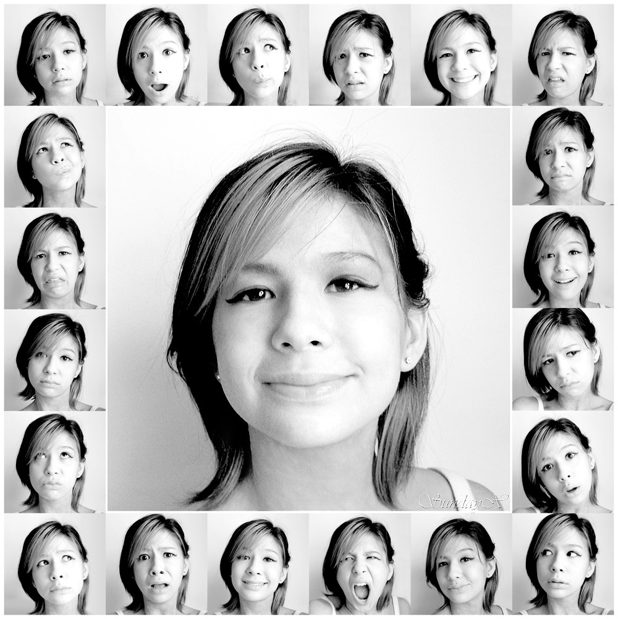
NAČELA obiteljske KOMUNIKACIJE
Rabi neoptužujuće izjave i poruke neka budu osobne naravi (posluži se zamjenicom: ja, meni…)
Pokažite što želite, mislite i trebate.
Djetetovo ponašanje je posljedica onoga što osjeća.
Usmjerite pozornost na djetetove osjećaje, a ne na ponašanje. Pomognite mu da ih prihvati.
U svakom trenutku budi odgovoran za ono što osjećaš – pitanje ODGOVORNOSTI.

Slide 19
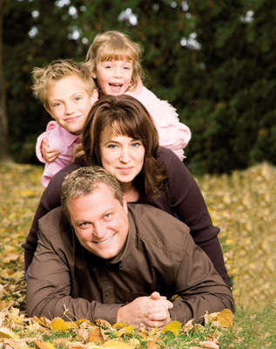
Načela obiteljske komunikacije
Govorite malo: da bi vam dijete pričalo mora se osjećati sigurnim i prihvaćenim. Vaše slušanje nosi poruku da je vrijedno pažnje i prihvaćeno. Ako govorite, ne možete slušati!
Zamislite gledište vašeg djeteta: kako bi vama bilo da vam netko stalno govori kako se morate ponašati.
Gledajte, djelujte, budite zainteresirani: ne bavite se drugim stvarima (kuhanjem, televizijom, novinama) dok pričate s djetetom.
Ne prekidajte!
Dok slušate, odgovarajte potvrdno (probajte s DA, umjesto s NE na početku razgovora).
Reflektirajte ono što ste čuli: vratite nazad što ste čuli.
Aktivno slušanje

Slide 20
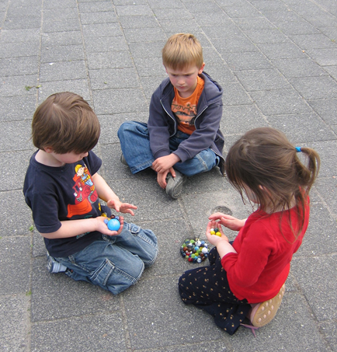
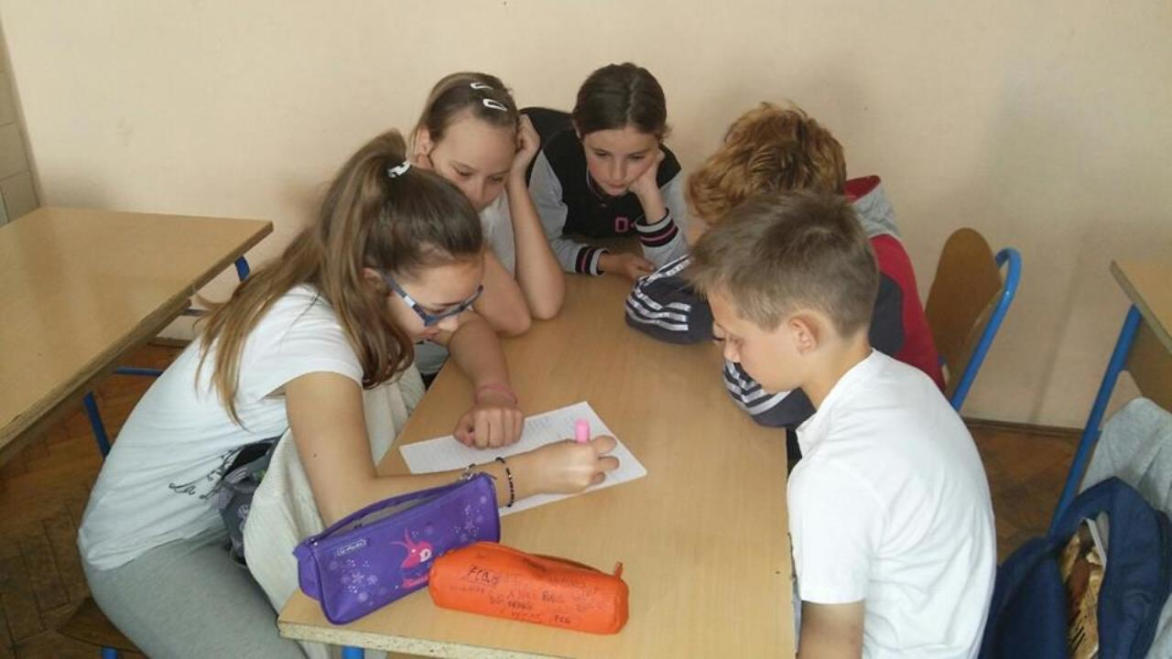
Što adolescenti očekuju od roditelja/odgajatelja?
Što djeca očekuju od roditelja?
Interes i pomoć kada je trebaju
Razumijevanje i slušanje bez kritiziranja
Pokazivanje ljubavi
Prihvaćanje i podršku
Povjerenje i očekivanje najboljeg
Iskazivanje zadovoljstva i smisla za humor
Hvala ti!
Molim te!
Bravo!
Mogu li ti pomoći!
To je doista lijepo!
Oprosti!
Pričaj mi o tome
Može zagrljaj?
Idemo zajedno!
Volim te!

Slide 21
KOMUNIKACIJA

Slide 22
NEVERBALNA KOMUNIKACIJA
izražavanje emocija
izražavanje odnosa prema drugima
pratnja govora
predstavljanje sebe drugima

Slide 23
Važnost neverbalne komunikacije
Utjecaj poruke →

Slide 24
Neverbalni znakovi = svi znakovi koji sudjeluju u govornom činu, a nisu govor
.
OPĆENITA PODJELA
PREMA ULOGAMA
Kinezika
Mimika
Zvukovi
Dodiri
Proksemija
Odjeća,šminka,frizura
Scenografija i rekviziti
Mirisi
Pomoćni mediji
Vremenski znakovi
Izrazi osjećaja
Ilustratori
Regulatori
Amblemi
Adaptori

Slide 25
Mimika - govor očiju, lica
Osnovni elementi ekspresije lica
•32 osnovna elementa ekspresije lica
•8 položaja obrva i čela
•17 položaja očiju i kapaka
•45 položaja donjeg dijela lica

Slide 27
Mimika – oko : regulator komunikacije
gledanje u oči
gledanje „kroz nekoga”
pogled u stranu
oni koji gledaju malo - pasivni i nezainteresirani
oni koji gledaju puno - pažljivi, želja za uvjeravanjem
! buljenje – agresivno - gledati do 75% vremena

Slide 28
Mimika – usne
OSMIJEH = izraz na licu kada se usne blago izvijaju, odaje dobro raspoloženje, veselje i sl.
Lažni osmijeh - hinjeni - na jednoj strani lica primjetniji nego na drugoj
SMIJEH = izraz usana i lica praćen mimikom i glasovnim reakcijama, svojstven samo čovjeku, izazvan vedrim, radosnim ili šaljivim povodom

Slide 29
Dodiri – rukovanje, zagrljaji, tapšanje...
rukovanje
s obje ruke
premekano
snažno rukovanje

Slide 30
Izrazi osjećaja
licem
tijelom
glasom
„poslovni osmijeh“ = simulirano vedro raspoloženje

Slide 31
Regulatori
= znakovi koji reguliraju komunikaciju
traženje riječi
prekidanje nečijeg govora
znak da drugi može govoriti
povratna sprega pogledom
povratna sprega kimanjem glavom

Slide 33
Funkcionalna komunikacija
OTVORENOST - članovi obitelji razgovaraju na otvoren način.
NEPOSREDNOST - članovi obitelji neposredno komuniciraju, a ne preko treće osobe.
ISKRENOST - članovi obitelji se osjećaju slobodnima izraziti što stvarno misle ili osjećaju.
SUKLADNOST - verbalne poruke odgovaraju stvarnim osjećajima osobe, npr. bijes se izražava vikanjem, a ne uvrijeđenom šutnjom.

Slide 34
Disfunkcionalna komunikacija
KORIŠTENJE PRETPOSTAVKI - pošiljalac poruke pretpostavlja da ga primatelj poruke razumije („znaš o čemu govorim”), ili da zna što primatelj misli, npr. „ti me (ne)voliš”
GOVORENJE U IME DRUGOGA - član obitelji pretpostavlja da zna što drugi član želi, bez provjere (npr. “Moj suprug i ja mislimo da je to dobra ideja”)
UOPĆAVANJE- npr. “uvijek kasniš”, “nikad me ne slušaš”
NEJASNO IZRAŽAVANJE OSJEĆAJA - npr. sarkazam, tiho negodovanje ili izražavanje uvrede umjesto bijesa prenose negativne emocije, ali nečisto i ne direktno;
KORIŠTENJE PORUKA KOJE SADRŽE PROSUDBU - npr. “ trebao bi...” podrazumijeva da pošiljalac zna što je dobro za primaoca;

Slide 35
KORIŠTENJE PRIKRIVENIH ZAHTJEVA - npr. majka koja želi da ju kćer posjeti, pa zato izmišlja razlog, ali opet je nezadovoljna jer kćer nije došla sama od sebe, nego na njen zahtjev.
NESLUŠANJE PORUKE – ljudi dobro primjećuju kad ih osoba ne sluša s punom pozornošću ili uopće.
ISKLJUČIVANJE - ne obraćanje pozornosti na važan dio poruke ili davanje nebitnog odgovora; odgovor “da, ali...” izražava neslaganje, ali osoba to ne želi reći direktno.
ODGOVARANJE S NEGATIVIZMOM - obično uključuje obrambeni, uvredljiv, napadajući ili izazivački način izražavanja, npr. “neću ti to više ponavljati”, “ ti ćeš mene opominjati?!”
PROPUŠTANJE VREDNOVANJA PORUKE - npr. provjeravanje značenja ili razumijevanja (“ako sam Vas dobro razumjela, htjeli biste...”), preuranjeno davanje savjeta, naglo prekidanje komunikacije.

Slide 36
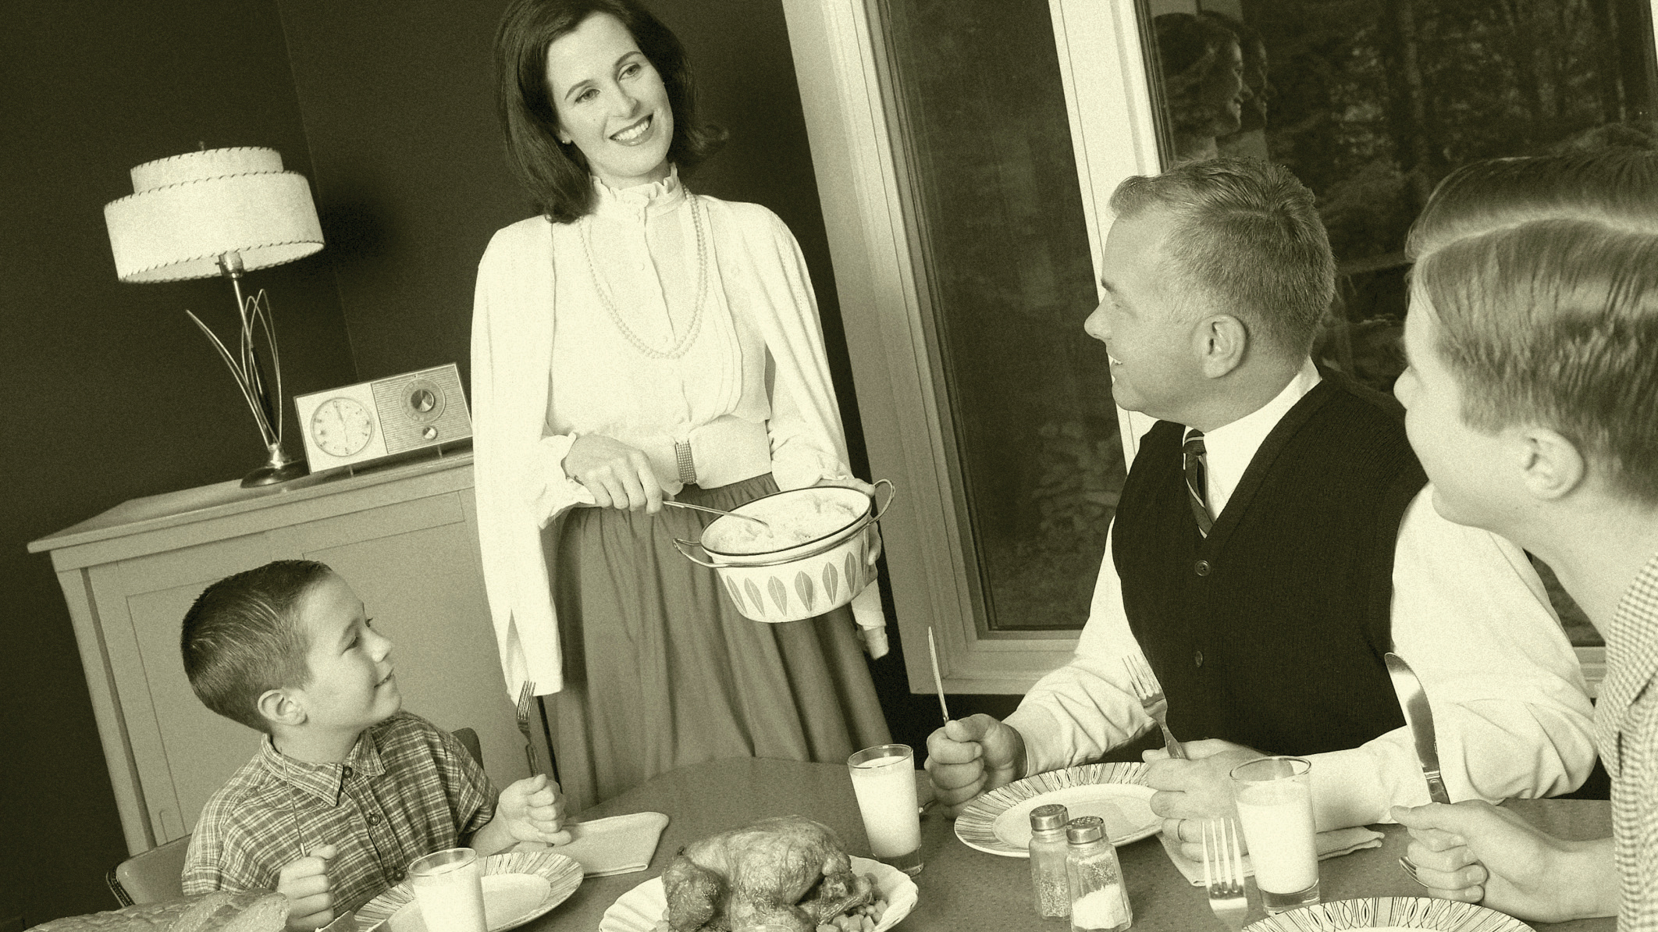
U mnogim se obiteljima previše nekvalitetno, a premalo kvalitetno razgovara.
Previše nekvalitetne komunikacije unutar obitelji čini veću štetu nego premalo kvalitetne komunikacije!

Slide 37
Obitelji se razlikuju i po vrsti i smjeru komunikacije među članovima:
JAKA KOMUNIKACIJA - članovi često i intenzivno međusobno razmjenjuju verbalne i neverbalne poruke i čvrsto utječu jedni na druge
SLABA KOMUNIKACIJA - članovi rijetko i neobvezno razmjenjuju poruke
JEDNOSMJERNA KOMUNIKACIJA - uvijek potječe od jednog člana drugome, ali ne i obrnuto
- DVOSMJERNA KOMUNIKACIJA - uvijek uključuje aktivno sudjelovanje oba člana

Slide 38
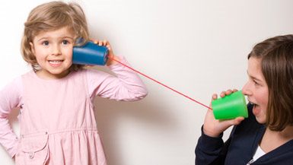
Komunikacija roditelji-djeca

Slide 39
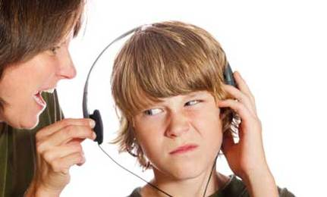
Sukobi između roditelja i djece
obično oko jednostavnih stvari kao što je obavljanje svakodnevnih obaveza, financije, izgled obiteljskih odnosa, škola, mobitel, izlasci, prijatelji
adolescenti - konstantna napetost između potrebe da ostanu bliski sa svojim roditeljima i shvaćanja da mogu biti nezavisni od njih.
proces individualizacije – razvoj vlastitog identiteta, stavova

Slide 40
Sukobi između roditelja i djece
uviđanje da roditelji nisu uvijek u pravu
preispitivanje roditeljskog autoriteta i stavova
razlika u razumijevanju i definiranju obiteljskih pravila i događaja
pitanje osobnog izbora, a ne mišljenja roditelja

Slide 41
Pubertet/Adolescencija
Često se adolescencija i pubertet navode kao sinonimi - dva različita procesa.
adolescencija je psihosocijalni (psihički) dok je pubertet anatomsko-fiziološki (biološki) fenomen
Zbivanja koja se kod adolescenta događaju nerijetko dovode u pitanje sliku koju svaki adolescent ima o vlastitoj ličnosti, često postoji raskorak između tjelesnog, intelektualnog i socijalnog sazrijevanja.

Slide 42
Takvo stanje dovodi do osjećaja zbunjenosti, nelagode, zabrinutosti zbog reakcija okoline na njegove promjene pa je preokupacija estetskim često u prvom planu.
Adolescenti često osjećaju da su u centru pažnje te da ih svi kritički prosuđuju tako da vrlo često reagiraju bez razmišljanja o posljedicama.
Na socijalnom planu „traže“ se u društvenim skupinama vršnjaka s kojima se poistovjećuju.

Slide 43
Odnos roditelj-adolescent
promjena - povećanje emocionalne udaljenosti
i dalje prisutna emocionalna toplina, adolescenti počinju graditi nove odnose izvan nje (vršnjaci)
Roditelji moraju postaviti standarde i pravila ponašanja, zaštititi svoju djecu kada su u pitanju ozbiljniji ili teži problemi, ali izbjegavati pretjerano usmjeravanje i vođenje tijekom suočavanja s normalnim problemima.
Dobar odnos – ravnoteža: dozvoljavanje istraživanja i nezavisnosti / zaštićivanje i postavljanja granica.

Slide 44
Najčešće pogreške roditelja prema adolescentima
· ponašanje prema njima kao prema djeci što znači pretjerano zaštićivanje i obavljanje stvari umjesto njih
· ponašanje prema njima kao prema odraslima što često uključuje kritiziranje
· nemogućnost prihvaćanja odvajanja
· projiciranje vlastitih strahova i nesigurnosti

Slide 45
Komunikacija iz dvaJU kutOVA
Perspektiva mladih
osjećaju da ih se ne razumije
neravnoteža moći
ne žele povrijediti odraslog
ne žele narušiti sliku o sebi
strah od osude - boje se iskreno govoriti o tome što ih muči
ne vjeruju odraslima
tabu teme (u obitelji, s odraslima… - o čemu se smije i ne smije govoriti) - (seksualnost, eksperimentiranje s alkoholom i sl...)

Slide 46
Komunikacija iz dvaju kutova
Perspektiva odraslih
slika adolescencija kao burnog i buntovnog razdoblja
misle da ih mladi ne trebaju
pitanje autoriteta/moći – “Odrasli je uvijek u pravu”
strahovi od snažnih osjećaja mladih
tabu teme
želja da budu osobe od povjerenja/ da znaju sve

Slide 47
Greške u komunikaciji…
neprimjeren kontekst – razgovor o problemima mlade osobe pred vršnjacima, ili drugim osobama
neuvažavanje osjećaja – “Nije to ništa”, “Ne bi se trebao ljutiti”, “Čega se imaš bojati”; “Tako je svima, ne samo tebi”
ismijavanje, vrijeđanje
kritiziranje i osuđivanje
slušanje u zasjedi
ispitivački stil – “Zašto?”, “Jesi li rekao da …”, “Kad si došao?”, Što je ona napravila?...

Slide 48
Greške u komunikaciji…
pretjerano savjetovanje
osobno shvaćanje
zapovijedanje
upozoravanje: “Jesam li ti govorila da će tako biti.”
propovijedanje: “Kad sam ja bio/bila mlad/a”
okrivljavanje
odbijanje: “Sad nemam vremena”
“zgražavanje” – “Nisi valjda to napravio!”
rješavanje problema za njih – spašavanje “Sad ću ja nazvati u školu i to riješit!”

Slide 49
Što adolescenti očekuju od roditelja/odgajatelja?
interes i pomoć kada je trebaju
razumijevanje i slušanje bez kritiziranja
pokazivanje ljubavi
prihvaćanje i podršku
povjerenje i očekivanje najboljeg
iskazivanje zadovoljstva i smisla za humor

Slide 50
Kako razgovarati?
slušati
biti kratak, ne ponavljati, ne vikati
uvažiti i prihvatiti djetetovo iskustvo (osjećaje!): “Vjerujem da te to pogodilo”, “Mora da je bilo strašno”
stvoriti kontekst (prostor, vrijeme)
prekinuti razgovor ako se frustracija i ljutnja povećavaju
posvetite pažnju, pokažite interes (ukloniti smetnje, ne radite istovremeno nešto drugo)
osvijestite sebe kao slušača

Slide 51
Kako razgovarati?
ne gubite iz vida cilj
dopustiti pogrešku – i dopustiti učenje iz njih
ne shvaćati osobno – “Nakon svega što radimo za tebe ti...”
ne etiketirati – Kritika ponašanja, ne osobe!
ne podrazumijevati – PROVJERITI! (“Ako sam dobro razumjela…”)
ne postavljati ultimatume
ne ponižavati
priznati kada pogriješite
ne pretjerivati s osobnim iskustvima – (dijete nije naša kopija; njegovi su doživljaji i iskustva njegovi…)

Slide 52
Kako razgovarati?
smijati se na svoj račun
biti pozitivan model ponašanja
zadržati mir i stabilnost kada “polude”
pokazati interes za hobije, slobodne aktivnosti
pružati ljubav i nježnost, ali ne tražiti zauzvrat
poštivati intimu
ne vraćati se na pogreške iz prošlosti
ne davati savjete osim ako se to od vas traži

Slide 53
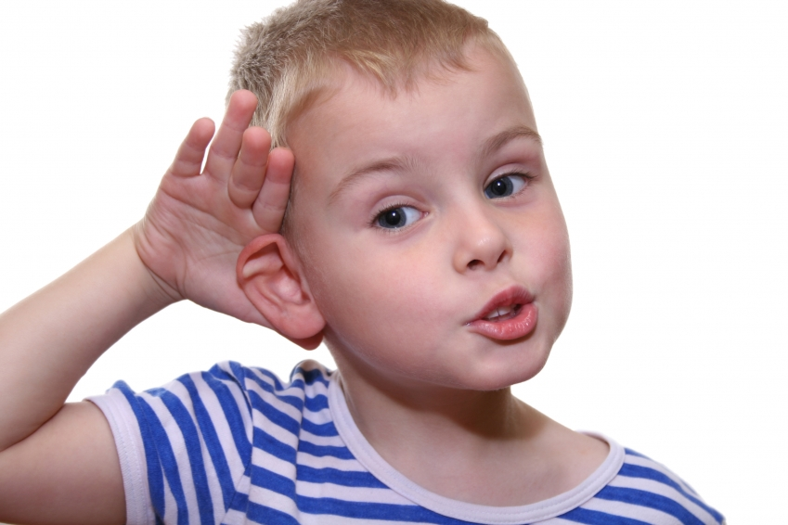
Važnost slušanja
“Razlog zbog kojeg imamo dva uha i samo jedna usta jest da bismo mogli više slušati, a manje govoriti.”
Latinska poslovica
NESLUŠANJE – više smo usmjereni na sebe
SLUŠANJE – više smo usmjereni na govornika
(brzina govora = 100 - 300 riječi u minuti
brzina kojom mozak obrađuje izgovorene riječi = 800 riječi u minuti)

Slide 54
Mi roditelji možemo stvoriti bolje komunikacijsko ozračje u svojoj obitelji tako da obitelj bude ljepše mjesto za življenje.
Ne savršeno, ali svakako bolje.
Ako to možemo – hoćemo li?
Je li išta važnije od toga?

